Slide 1
3月度MEO対策 月次レポート
Googleマップ上での表示・行動分析ご報告
ピタットハウス栄住吉店 様

Slide 2
3月対策キーワード順位ご報告
【現状】
3月のキーワード順位は全体的に安定しており、「売却相談」「高級賃貸 不動産」などの主要キーワードで1位～3位以内の上位表示が多く見られました。その他の関連キーワードについても5位～18位前後で推移しており、幅広い検索ワードで継続的に露出できている状態です。日によって多少の上下はあるものの、極端な順位低下は少なく、安定した表示が維持されています。
【分析】
主要キーワードで上位表示が維持できていることから、MEO対策の基盤はしっかり整っている状態です。特に売却・賃貸といったニーズの高いキーワードで上位を取れているため、来店見込みの高いユーザーに見つかりやすくなっています。今後は口コミや投稿の強化により、さらに多くのキーワードで上位表示を狙える良い流れです。

Slide 3
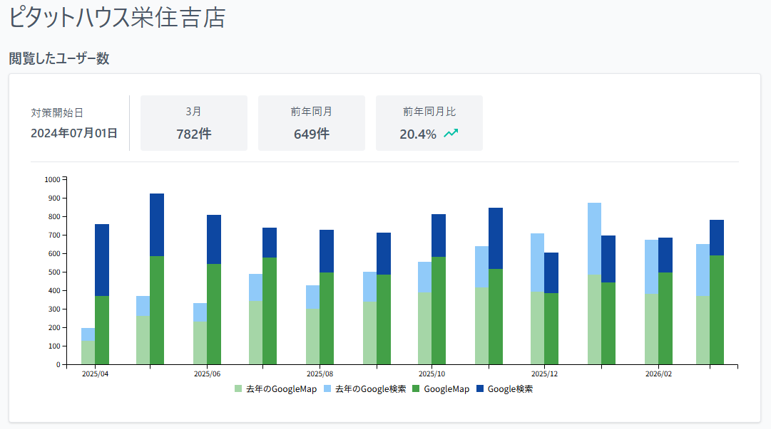
閲覧したユーザー数
【現状】
3月の閲覧ユーザー数は782件となり、前年同月の649件と比較して+20.4%と大きく増加しています。月別推移を見ても直近は安定して600件以上を維持しており、特にGoogle検索からの流入が大きく伸びていることが確認できます。検索結果での露出が増えたことで、店舗情報がより多くのユーザーに見られている状態です。
【分析】
閲覧数が前年より大きく増加していることから、MEO対策によって検索結果での表示機会が確実に増えています。特にGoogle検索経由の流入が伸びている点は、実際に物件を探しているユーザーに対してアプローチできている証拠です。今後も継続的に投稿や情報更新を行うことで、さらに閲覧数の増加が期待できます。

Slide 4
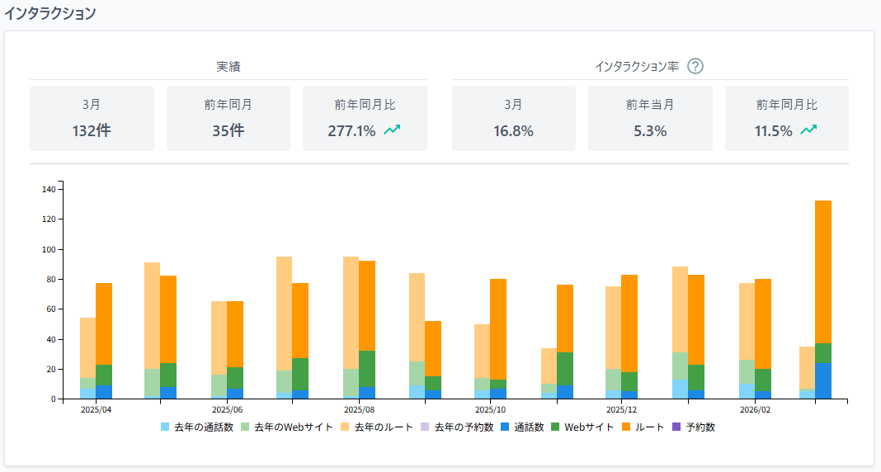
インタラクション数
【現状】
3月のインタラクション数は132件となり、前年同月の35件と比較して+277.1%と大幅に増加しています。また、インタラクション率も16.8%となり、前年同月の5.3%から+11.5%改善しています。閲覧数の増加に加え、実際に行動するユーザーも大きく増えているため、非常に良い結果となっています。
【分析】
この数値から、単に見られているだけでなく「興味を持ったユーザーが行動している」状態がしっかり作られています。特にインタラクション率の大幅改善は、ユーザーの質が向上している証拠です。MEO対策によって、来店や問い合わせにつながるユーザーを効率よく集客できている非常に良い状況です。

Slide 5
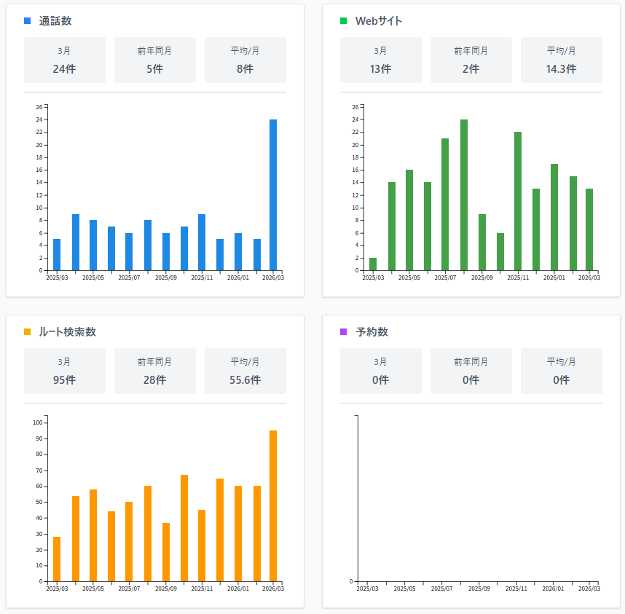
ユーザー行動データ（来店・売上に直結）
【現状】
3月の内訳は、通話数24件（前年5件）、Webサイトクリック13件（前年2件）、ルート検索95件（前年28件）、予約数0件となっています。すべての主要指標で前年を大きく上回っており、特にルート検索は大幅に増加しています。来店を検討しているユーザーの動きが非常に活発になっている状態です。
【分析】
これらの数値から、MEO対策の効果が実際の行動としてしっかり表れています。特にルート検索や通話数の増加は、来店や問い合わせに直結する重要な指標です。閲覧→興味→行動という流れがしっかりできており、集客として非常に良い状態です。今後はこの流れを維持しつつ、さらに来店数の増加を狙える段階に入っています。

